Slide 1
Aku di Antara Mama dan Papa

Slide 2
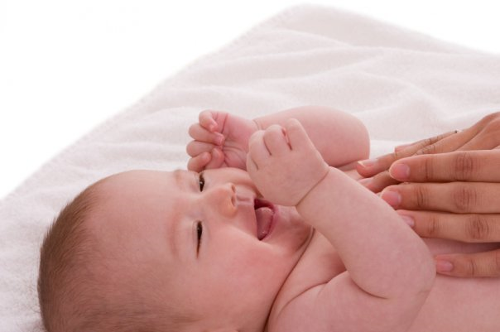
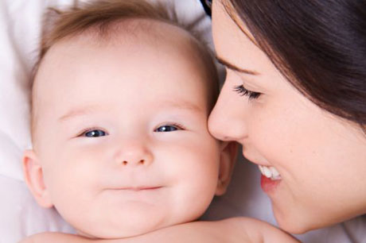
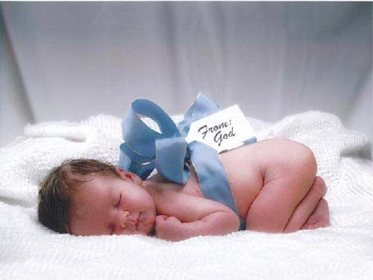
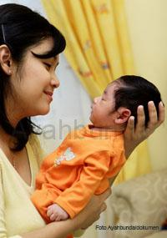
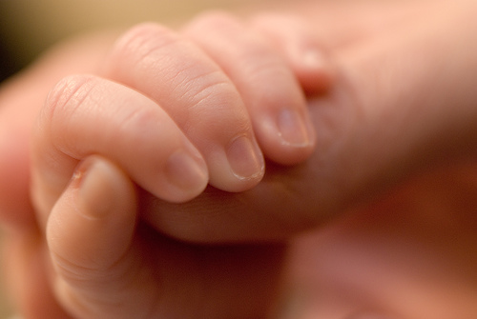
Aku di antara Mama dan Papa
Ketika aku dalam rahim ibuku
Tuhan berkata : aku akan hadir didunia dengan malaikat yang akan selalu melindungiku.
Menurut mereka ..
Aku adalah harapannya
Aku adalah kasih sayang mereka berdua
Aku adalah buah cinta mereka
Aku adalah kebanggaan mereka
Aku adalah penerus mereka
Tapi kenapa..
Disaat aku bangun dari tidur
Mereka telah pergi entah kemana
Meninggalkanku dengan bibi yang tidak mengerti tentang aku.

Slide 3
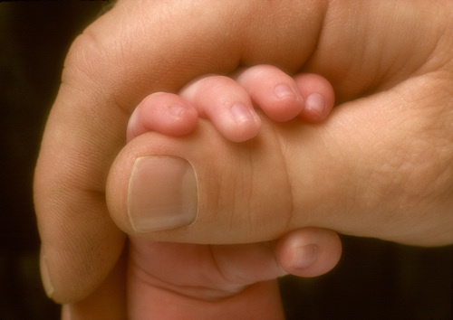
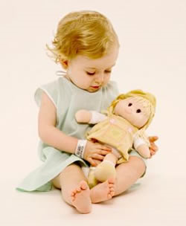
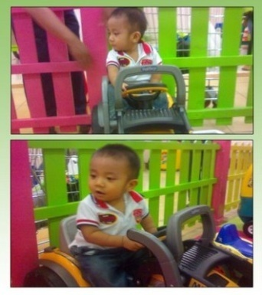
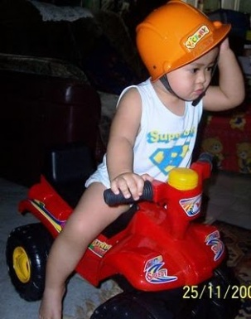
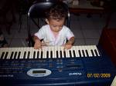
Tapi kenapa
Setiap aku rindu pada mereka
Aku hanya ditemani boneka-boneka
Yang memberiku senyum dingin dan kaku.
Tahukah mama..papa
Banyak sekali teka teki hidup yang ingin aku tanyakan
Bagaimana menjadi anak yang kuat
Bagaimana menjadi anak yang bebas
Bagaimana menjadi anak yang percaya diri
Bagaimana menjadi anak yang tangguh dengan tantangan.
Aku bangga
Mama orang pintar
Papa orang hebat
Tapi kenapa
Kehadiran mama-papa disamping ku
Diganti dengan film kartun yang hanya bisa membuat aku tertawa sejenak.
Diganti dengan berbagai bacaan yang terkadang membuatku bosan dan menjenuhkan.

Slide 4
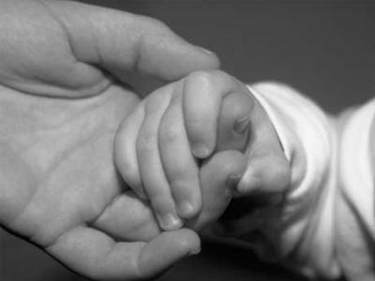
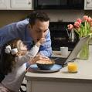
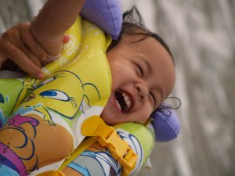
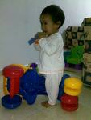
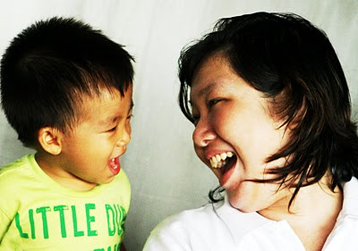
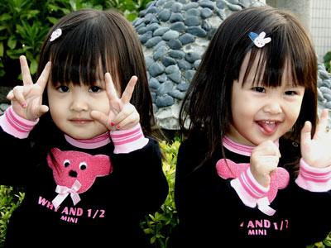
Tapi kenapa
Disaat aku bertengkar dengan teman yang membuat aku sakit dan ingin dilindungi,
mama entah dimana, papa entah kemana…
Disaat aku dimarahi simbak karena menumpahkan air munium mama pergi kemana
Disaat aku ingin bertanya tentang sesuatu yang membuat aku bingung , papa dimana..
Disaat aku ingin bertanya tentang PR matematika, papa tidur dengan pulasnya
Disaat aku ingin bercengkerama, bergelut, bercanda mama-papa diam membisu karena masalah kalian berdua.

Slide 5
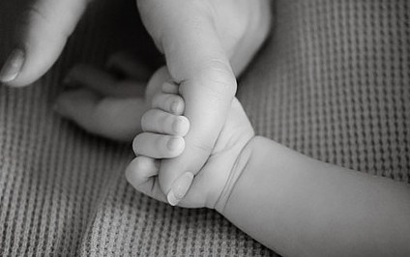
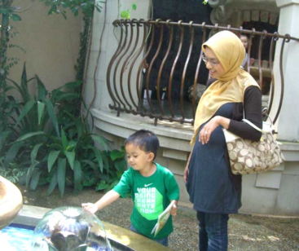
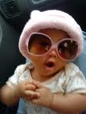
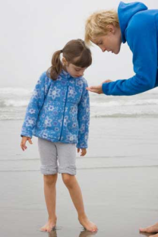
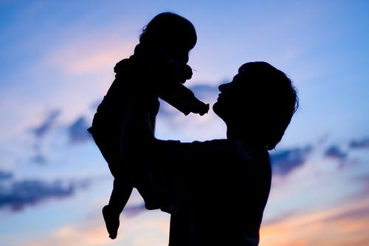
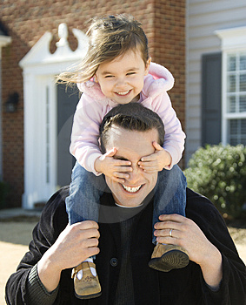
Tahukah mama..papa..
Aku ingin papa mengajak aku tertawa karena bosan dengan tugas sekolah
Aku ingin selalu melihat sapaan ramah, canda mama ketika aku masih bayi dahulu
Aku hanya ingin melihat kebahagiaan mama papa ketika aku baru lahir ke dunia ini
Masih ingatkah mama-papa dengan kebahagiaan waktu itu….
Tapi kenapa…
Ketika aku bertambah besar…
Kebahagiaan yang mama tampakkan ketika aku baru datang ke dunia sirna entah kemana
Aku hanya melihat…
Wajah papa yang penuh amarah ketika papa pulang dari kantor..
Wajah mama yang cemberut karena konflik dengan teman sekerja.

Slide 6
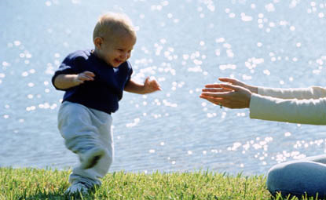
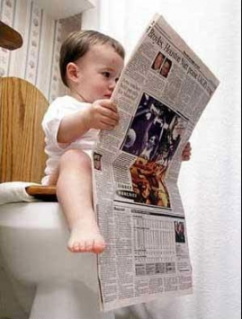
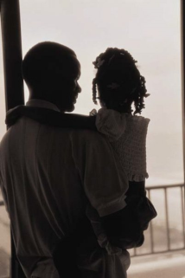
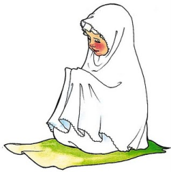
Mama papa
Aku tahu kami harus memahami tentang dunia kerja mama-papa
Tapi bagaimana dengan kami mama…
siapa yang bisa memahami kami…..
Kami hanya butuh…
Beberpa detik, beberapa menit waktu mama-papa
Yang mampu membahagiakan kami.
Yang mampu mengisi kejenuhan, kekosongan dan kebosanan kami
Yang mampu mengajari kami
Tentang nilai
Tentang moral
Tentang kasih sayang
Tentang kerjasama
Tentang cinta
Tentang semuanya.

Slide 7
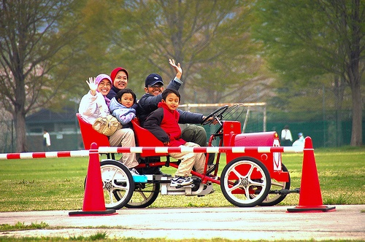
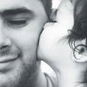
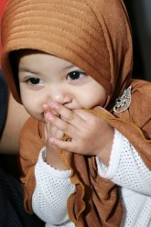
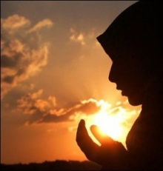
Perlu mama-papa tahu
Akan ada saatnya tiba…… Kami tidak membutuhkan kalian lagi
Kami akan lebih membutuhkan orang lain daripada mama-papa sendiri
Kami punya kekuatan untuk membentengi diri kami
Kami akan memiliki sikap sendiri.
Dan jika saat itu tiba… Jangan salahkan kami mama…
Jika masa kecil kami jauh dari mama-papa.
Jika masa kecil kami, diisi dengan kasih sayang yang hampa.
Padahal …jauh dari lubuk hati kami yang paling dalam
Kami tidak ingin itu terjadi
Bagi kami…. Kalian adalah tauladan
Kalian adalah kebanggaan kami
Kalian adalah kasih sayang kami…….

